Slide 1
LOAN & CREDITS
Saturday, December 5th, 2XXX
Here is where your presentation begins

Slide 2
TABLE OF CONTENTS
01
02
03
04
PROJECT & STRATEGY
CONSULTING PROPOSAL
You can describe the topic of the section here
You can describe the topic of the section here
CHANGE MANAGEMENT
IMPLEMENTING CHANGES
You can describe the topic of the section here
You can describe the topic of the section here

Slide 3
—SOMEONE FAMOUS
“This is a quote, words full of wisdom that someone important said and can make the reader get inspired.”

Slide 4
01
Deskripsi Data

Slide 5
Deskripsi Data
Memiliki 75 Kolom
Data mengenai status hutang mereka di bank dan fiturnya juga
Fitur akan dilampirkan melalui excel

Slide 6
02
Analisis

Slide 7
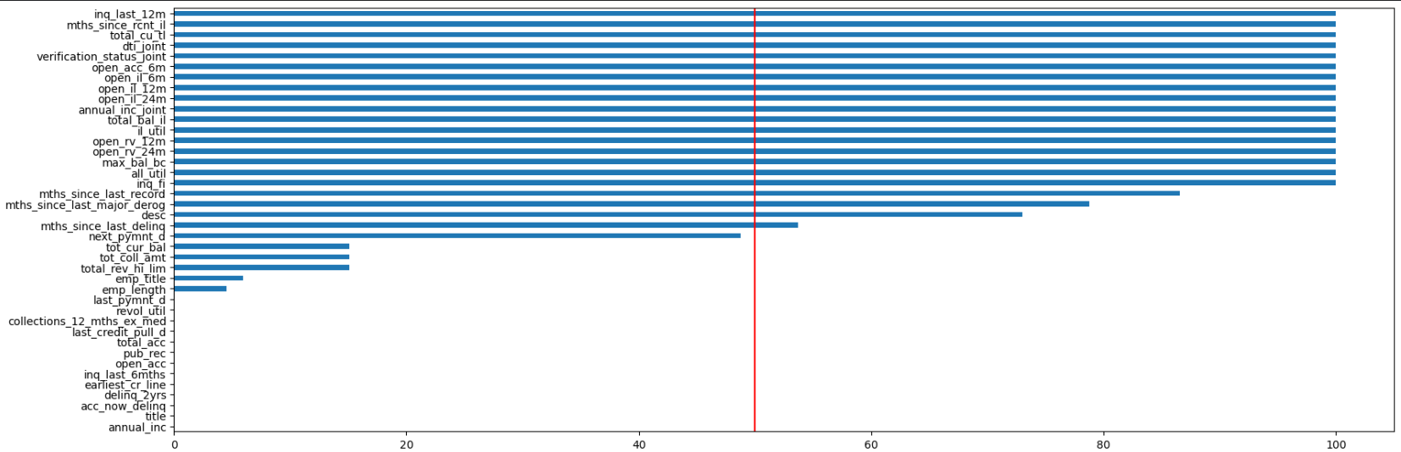
Missing Value
Banyak fitur yang lebih dari 50%.
Lebih dari 50% bisa dihapus karena bisa mempengaruhi data tersebut

Slide 8
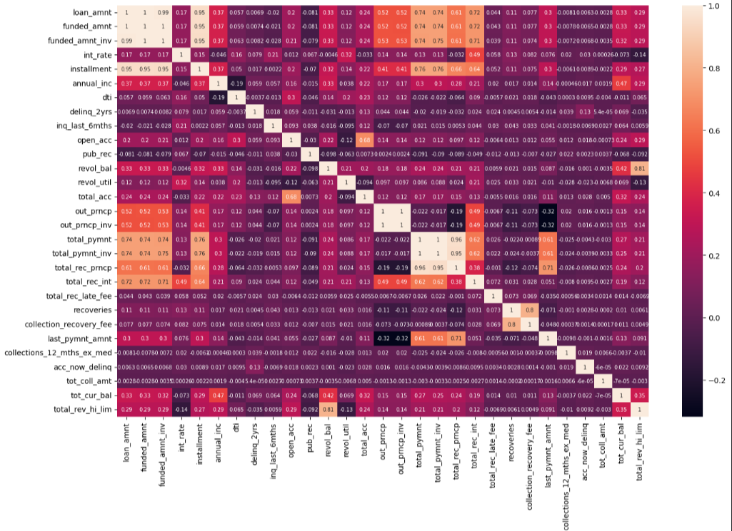
Terjadi multikolinear pada Numeric
Banyak korelasi yang bernilai 1 yang bukan target

Slide 9
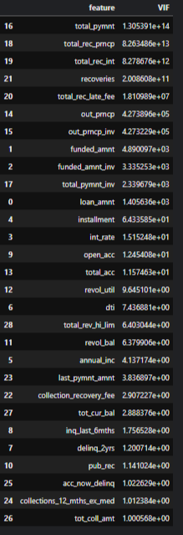
VIF Data numeric Sebelum diseleksi
Banyak Fitur yang memiliki VIF lebih dari 5 → Banyak fitur yang multikolinear

Slide 10
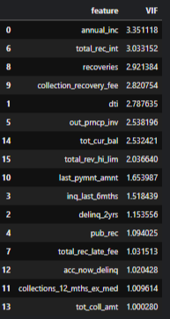
VIF Data numeric Setelah diseleksi
Tersisa 16 kolom saja setelah diseleksi yang bernilai < 5

Slide 11
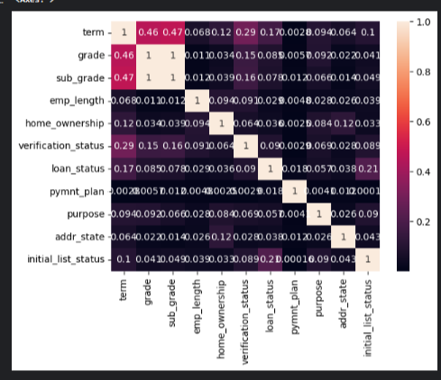
Terjadi multikolinear pada Numeric
Multikolinear antara grade dengan sub_grade

Slide 12
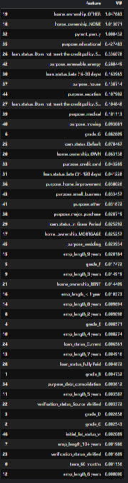
VIF Data Object Sebelum diseleksi
Banyak Fitur yang memiliki VIF < 5 → tidak ada multikolinear

Slide 13
VIF Data Object Sebelum diseleksi
Banyak Fitur yang memiliki VIF < 5 → tidak ada multikolinear

Slide 14
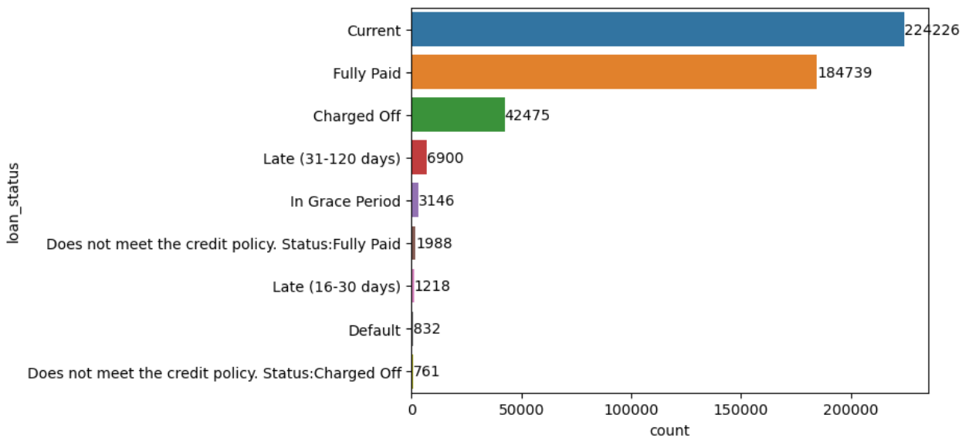
Kelas Target Tidak Seimbang
Terjadi Ketidakseimbangan Data

Slide 15
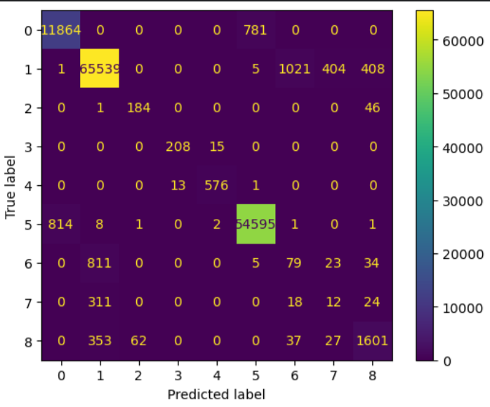
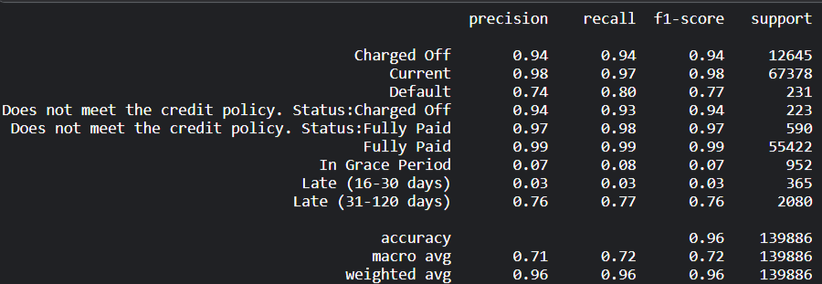
ML Kelas Target Sebelum di seimbangkan
Nilai TP tidak seimbang
Memiliki nilai yang berbeda jauh pada bagian precision dan recall di kelas In Grace Period, dan Late (16-30 days)

Slide 16
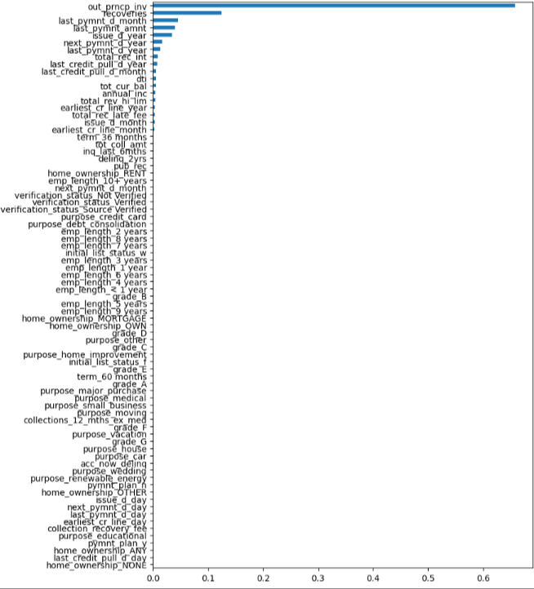
Fitur Importance
Disini, yang berpengaruh adalah fitur out_prncp_inv

Slide 17
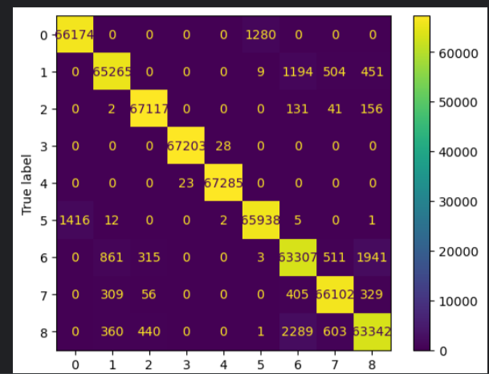
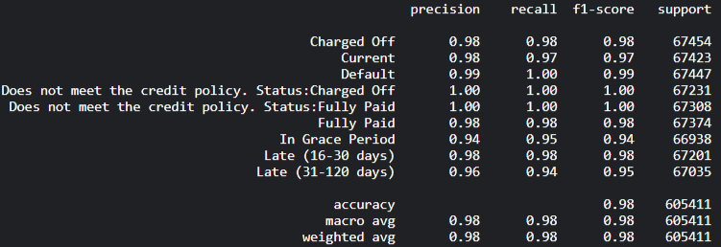
ML Kelas Target diSeimbangkan dengan Smote
Bagus , Rata nilainya TP setiap kelas.
Pada nilai setiap metriknya , memiliki nilai yang tidak begitu jauh

Slide 18
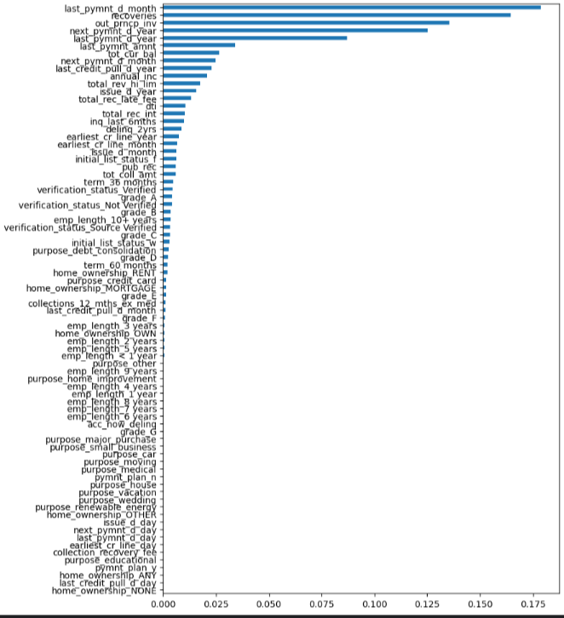
Fitur Importance
Memperhitungkan waktu pembayaran bulan , recoveries , dan out_prncp_inv .

Slide 19
03
Kesimpulan

Slide 20
Kesimpulan
Berdasarkan Importance Feature, penulis membuat beberapa kebijakan dari 3 teratas dengan menggunakan SMote
Dari fitur ini Out_prncp_inv (sisa pokok pinjaman)
Memberikan diskon bunga atau biaya administrasi untuk peminjam yang membayar sisa pokok pinjaman lebih awal.
Memberikan opsi untuk memperpanjang jangka waktu pembayaran jika peminjam kesulitan membayar sisa pokok pinjaman.
Memberikan opsi untuk mengubah jumlah cicilan bulanan jika peminjam kesulitan membayar sisa pokok pinjaman.
Memberikan opsi untuk mengubah jangka waktu pembayaran jika peminjam kesulitan membayar sisa pokok pinjaman.

Slide 21
Kesimpulan
Dari fitur recoveries:
Menawarkan program restrukturisasi kredit yang disesuaikan dengan kondisi masing-masing peminjam dan pemberi pinjaman.
Memberikan informasi yang jelas dan transparan tentang biaya recoveries yang dibebankan kepada peminjam.
Menyediakan alternatif lain bagi peminjam yang kesulitan membayar kembali pinjaman.
Menyediakan layanan pelanggan yang responsif dan membantu peminjam dalam menyelesaikan masalah pembayaran kembali pinjaman.
Memastikan bahwa kebijakan recoveries yang diterapkan sesuai dengan peraturan dan standar yang berlaku.

Slide 22
Kesimpulan
Dari fitur last_payments_d:
Memberikan informasi yang jelas dan transparan tentang tanggal jatuh tempo pembayaran kembali pinjaman.
Menyediakan alternatif lain bagi peminjam yang kesulitan membayar kembali pinjaman, seperti program keringanan pelunasan atau pengajuan perpanjangan waktu pembayaran.
Menyediakan layanan pelanggan yang responsif dan membantu peminjam dalam menyelesaikan masalah pembayaran kembali pinjaman.
Memastikan bahwa kebijakan pembayaran kembali pinjaman yang diterapkan sesuai dengan peraturan dan standar yang berlaku.

